Slide 1

Chào mừng quý thầy cô giáo đến dự giờ với lớp 12A1

Slide 2

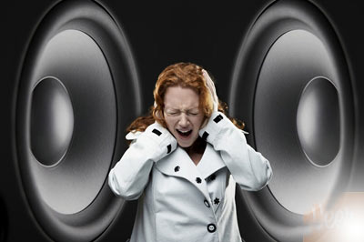
Chuyên đề: SÓNG ÂM
Khởi động

Slide 3
Khởi động
Các em có cảm nhận gì về giọng hát này?
Hoạt động 1. Tìm hiểu về âm, nguồn âm, sự truyền âm
Các nhóm đọc sgk, thảo luận và trả lời các câu hỏi sau
Âm là gì? Nguồn âm là gì? Nêu ví dụ về nguồn âm ?
Âm truyền tốt, truyền kém và không truyền được trong các môi trường nào?
3. So sánh tốc độ truyền âm trong các môi trường. ?
4. Đề xuất các cách làm giảm tiếng ồn trong nhà. ?

Slide 4
I. Âm. Nguồn âm
1. 1. Âm. Sóng âm (âm) là những sóng cơ lan truyền trong các môi trường rắn, lỏng, khí.
2. Nguồn âm
Nguồn âm là những vật dao động phát ra âm.
Tần số âm phát ra bằng tần số dao động của nguồn.
3. Sự truyền âm
Âm truyền được trong các môi trường rắn, lỏng, khí; không truyền được trong chân không.
Âm hầu như không truyền qua được các chất xốp như bông, len…→ chất cách âm.
Trong mỗi môi trường, âm truyền với một tốc độ xác định, hữu hạn.
v_{Rắn} > v_{Lỏng} > v_{Khí}

Slide 5
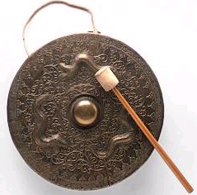
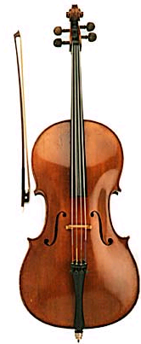
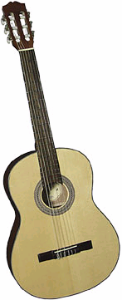
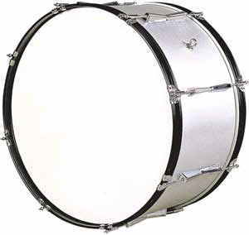

Nguồn nhạc âm
Đàn Viôlông
Đàn Ghita
Chiêng
Đàn tranh
Trống
Các nốt nhạc có tần số tăng dần: Đồ, rê, mi, pha, son, la, si.

Slide 6
Hoạt động 2. Tìm hiểu về tần số và độ cao của âm
Các nhóm đọc sgk, thảo luận và trả lời các câu hỏi sau
1. Tần số âm là gì?
2. Tần số âm có liên hệ tới yếu tố sinh lí nào của âm?
3. Tai người nghe được những âm có tần số nằm trong khoảng nào ?
4. Thế nào là hạ âm, siêu âm ?
5. Ứng dụng nổi bật nhất của siêu âm ?
6. Khi truyền qua các môi trường khác nhau vận tốc, bước sóng, tần số sóng, và độ cao thay đổi như thế nào ?

Slide 7
II. Tần số của âm, độ cao của âm
1. Tần số: Là một đặc trưng vật lí quan trọng nhất của âm
2. Độ cao: của âm là một đặc trưng sinh lí của âm gắn liền với tần số
3. Âm nghe được: Là những âm có tần số từ 16Hz đến
20.000Hz
4. Hạ âm: Âm không nghe được: Tần số nhỏ hơn 16hz Một số loài như voi, chim bồ câu nghe được hạ âm
5. Siêu âm: Âm không nghe được: Tần số lớn hơn 20000 Hz.
Một số loài như: dơi, chó, cá heo nghe được siêu âm
Chú ý: Trong quá trình truyền âm qua các môi trường thì vận tốc và bước sóng thay đổi nhưng tần số không đổi do đó cảm giác độ cao không đổi.

Slide 8
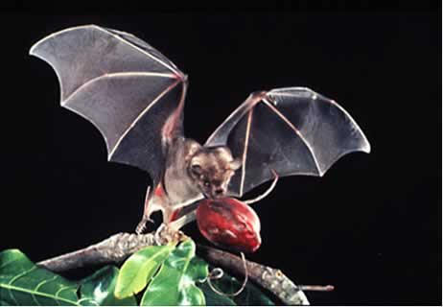

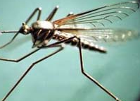


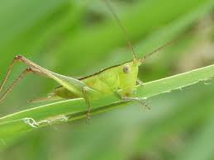
Những con vật có thể phát và cảm nhận sóng hạ âm, siêu âm

Slide 9
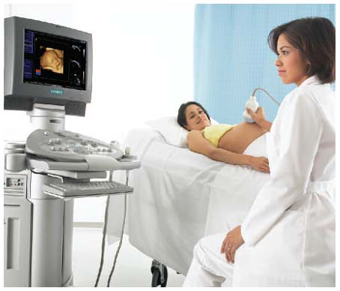

Ứng dụng của sóng âm

Slide 10
Củng cố
Câu 1. Phát biểu nào sau đây là không đúng?
A. Hạ âm là sóng cơ học có tần số nhỏ hơn 16Hz.
B. Âm thanh bao gồm cả sóng âm, hạ âm và siêu âm
C. Siêu âm là sóng cơ học có tần số lớn hơn 20kHz.
D. Sóng âm là sóng cơ học lan truyền trong các môi trường rắn, lỏng, khí

Slide 11
Câu 2. Sóng âm lan truyền trong không khí với cường độ đủ lớn, tai ta có thể cảm thụ được âm nào sau đây?
A. Sóng cơ học có tần số 10Hz.
B. Sóng cơ học có tần số 30kHz.
C. Sóng cơ học có chu kỳ 2,0μs.
D. Sóng cơ học có chu kì 2ms .
Câu 3 (ĐH 2008): Một lá thép mỏng, một đầu cố định, đầu còn lại được kích thích để dao động với chu kì không đổi và bằng 0,08 s. Âm do lá thép phát ra là
A. âm mà tai người nghe được. B. nhạc âm.
C. hạ âm. D. siêu âm.

Slide 12
Câu 4. Để tăng độ cao của âm thanh do một dây đàn phát ra ta phải:
A. Kéo căng dây đàn hơn B. Làm trùng dây đàn hơn.
C. Gảy đàn mạnh hơn D. Gảy đàn nhẹ hơn
Em có biết: Dưới góc độ vật lý. độ cao của âm do dây đàn phát ra phụ thuộc vào lực căng của dây và phụ thuộc vào khối lượng của một đơn vị độ dài của dây. Khi lên dây đàn làm cho dây căng thêm, lực kéo các phần tử dây đàn tăng làm tần số dao động của dây đàn tăng. Kết quả là độ cao của âm do nó phát ra cũng tăng.
Như thế thực chất việc “lên dây đàn” chỉ là vận dụng kiến thức vật lý mà thôi. Chỉ có điều, người lên dây đàn kiểm tra độ chính xác về tần số âm bằng “tai” chứ không phải bằng các công thức khô khan của Vật lý học!!!

Slide 13
Hoạt động 3. Tìm hiểu về cường độ âm, mức cường độ âm và độ to của âm
Các nhóm đọc sgk, thảo luận và trả lời các câu hỏi sau
1. Nêu khái niệm và đơn vị cường độ âm?
2. Cường độ âm chuẩn là gì? Có giá trị bằng bao nhiêu?
3. Mức cường độ âm là gì? Cách xác định mức cường độ âm?
4. Âm có cường độ 10W/m² thì có mức cường độ bằng bao nhiêu?
5. Cường độ âm liên quan đến đặc trưng sinh lý nào?
6. Lấy ví dụ thể hiện sự phụ thuộc giữa cường độ, mức cường độ âm và độ to của âm?

Slide 14
III. Cường độ âm, mức cường độ âm và độ to của âm
1.Cường độ âm (I): Cường độ âm tại một điểm là đại lượng đo bằng năng lượng mà sóng âm tải qua một đơn vị diện tích đặt tại điểm đó, vuông góc với phương truyền sóng trong một đơn vị thời gian
Đơn vị: W/m²
Nếu nguồn phát sóng cầu trong môi trường đẳng hướng
I = P/S = P/ (4 .r²⁾
Ngưỡng nghe Io là cường độ âm nhỏ nhất mà tai nghe được: I_{o} =10⁻¹²W/m²
Ngưỡng đau Iđ là cường độ âm lớn nhất mà tai nghe không đau I_{đ} =10 W/m²
2. Mức cường độ âm: Là đại lượng dùng để thiết lập bậc thang về cường độ âm. L = 10lg(I/I₀) đơn vị dB
1B = 10dB
3. Độ to của âm: là một đặc trưng sinh lí của âm gắn liền với đặc trưng vật lí là mức cường độ âm
(Khi hai âm có cùng mức cường độ độ âm thì âm có tần số càng lớn âm càng to nên tần số cũng ảnh hưởng tới độ to của âm)

Slide 15
Một số cường độ, mức cường độ âm đáng chú ý:
0dB: Ngưỡng nghe (10⁻¹²W/m²)
20 dB: Tiếng thì thầm (10⁻¹⁰W/m² )
40 dB: Nhạc nhẹ, tiếng ồn trong nhà ở (10⁻⁸W/m² )
60 dB: Tiếng nói chuyện cách 1m
80 dB: Tiếng ồn ngoài phố
130 dB: Tiếng sét lớn, máy bay lúc cất cánh
(Ngưỡng đau)

Slide 16
Củng cố
Câu 1. Tai con người có thể nghe được những âm có mức cường độ âm trong khoảng nào?
A. Từ 0 dB đến 1000dB
B. Từ 0 dB đến 130dB
C. Từ 10 dB đến 100dB
D. Từ -10 dB đến 100dB

Slide 17
Củng cố
Câu 2: Nguồn âm điểm có công suất P = 5W phát ra sóng cầu. Tính cường độ âm và mức cường độ âm tại điểm cách nó 100m
ĐS: (4.10⁻⁵W/m² , 7,6 dB)
Câu 3.( ĐH 2009) Nguồn âm phát ra sóng cầu biết tại điểm M,N có L_{M} = 40dB; L_{N} = 80 dB hỏi tỷ số I_{N}/I_{M} = ? (10000)
ĐS: 10000
Câu 4. (ĐH 2012). Tại điểm O có 2 nguồn có công suất giống nhau phát ra sóng cầu. Biết tại A cách nguồn O khoảng r có L_{A} = 20dB. Hỏi để tại trung điểm M của OA có L_{M} = 30dB thì phải bổ xung thêm tại O bao nhiêu nguồn nữa?
(ĐS 3 nguồn)

Slide 18
Hoạt động 4. Tìm hiểu về đồ thị dao động âm, âm sắc
Các nhóm đọc sgk, thảo luận và trả lời các câu hỏi sau
1. Thế nào là âm cơ bản, họa âm?
2. Thế nào là đồ thị dao động âm?
3. Tại sao ta có thể phân biệt được sự khác nhau giữa các âm có cùng độ cao và cùng độ to, cùng tần số do các dụng cụ khác nhau phát ra?
4. Đồ thị dao động âm liên quan đến đặc trưng sinh ly nào?

Slide 19
IV. Đồ thị dao động âm - âm sắc.
+ Đồ thị dao động âm:
Âm cơ bản: Là những âm tần số nhỏ nhất mà nhạc cụ phát ra
Họa âm: Là những âm có tần số bằng một số nguyên lần tần số âm cơ bản ( k>1)
Tổng hợp đồ thị dao động của tất cả các họa âm trong một nốt nhạc âm được đồ thị dao động âm.
+ Âm sắc: Là một đặc trưng sinh lí của âm, giúp ta phân biệt âm do các nguồn khác nhau phát ra. Âm sắc có mối liên hệ mật thiết với đồ thị dao động âm.

Slide 20
Đồ thị dao động âm
x
Âm thoa
t
x
Sáo
t
x
Kèn
t

Slide 21
BÀI 17: SÓNG ÂM. NGUỒN NHẠC ÂM
II. Những đặc trưng vật lý của âm
2. Đồ thị dao động âm
Hoạ âm thứ hai
Đồ thị dao động
Âm cơ bản
(Hoạ âm thứ nhất)

Slide 22



BÀI 17: SÓNG ÂM. NGUỒN NHẠC ÂM
Nguồn nhạc âm
Dây đàn có hai đầu cố định
Các họa âm:

Slide 23
Củng cố
Câu 1. Câu nào sau đây đúng, câu nào sai?
Cảm giác của âm phụ thuộc vào nguồn âm và tai người nghe.
Mức cường độ âm mà tai người có thể nghe được từ 0dB đến 130dB.
Sóng âm thanh bao gồm cả sóng âm, hạ âm và siêu âm .
Một âm La của piano và âm La của violon có đồ thị dao động âm.
Họa âm bậc 4 do dây đàn phát ra có tần số gấp 4 lần tần số của họa âm cơ bản do nó phát ra.
Sóng âm lan truyền trong không khí với cường độ đủ lớn, tai ta có thể cảm thụ được sóng âm có chu kì 2ms.
Khi cường độ âm giảm đi 100 lần thì mức cường độ âm giảm 20dB
Đ
Đ
S
S
Đ
Đ
Đ
Notes:
23

Slide 24
Củng cố
Câu 2. Âm cơ bản và hoạ âm bậc 2 do cùng một dây đàn phát ra có mối liên hệ với nhau như thế nào?
A. Hoạ âm có cường độ lớn hơn cường độ âm cơ bản.
B. Tần số họa âm bậc hai lớn gấp đôi tần số âm cơ bản.
C. Tần số âm cơ bản lớn gấp đôi tần số hoạ âm bậc 2.
D. Tốc độ âm cơ bản lớn gấp đôi tốc độ hoạ âm bậc 2.

Slide 25
Câu 1. Âm sắc là:
A. Màu sắc của âm
B. Một đặc trưng sinh lí của âm gắn liền với tần sô
C. Một đặc trưng sinh lí của âm giúp ta nhận biết các nguồn âm
D. Một đặc trưng vật lí của âm
Câu 2. Chọn phát biểu sai.Âm La của đàn dương cầm (piano) và âm La của đàn vĩ cầm (violon) có thể cùng
A. độ cao B. độ to C. cường độ D. đồ thị dao động
Câu 3. Hãy chọn một phát biểu đúng. Hai âm Rê và Sol của cùng một dây đàn ghi ta có thể cùng
A. Tần số B. độ cao C. độ to D. âm sắc
Câu 4. (ĐH 2010) Ba điểm O, A, B cùng nằm trên đường thẳng xuất phát từ O. Tại O đặt một nguồn điểm phát sóng âm đẳng hướng ra không gian, môi trường không hấp thụ âm. Mức cường độ âm tại A là 60 dB, tại B là 20 dB. Mức cường độ âm tại trung điểm của AB là
A. 26dB B. 17 dB C. 34 dB D. 40 dB

Slide 26


Cảm ơn quý thầy cô !

